Slide 2
WEISST DU DAS?
Warum heisst es Norden, Süden, Westen und Osten?
SchulArena.com
Notes:
Bildquellen:
Bild Fragezeichen, Quelle: Pixabay (https://pixabay.com/de/illustrations/fragezeichen-haufen-frage-marke-1495858/)

Slide 3
Google die richtige Antwort. Du hast dazu 180 Sekunden Zeit.
Warum heisst es Norden, Süden, Westen und Osten?
[Auf Kreis klicken, um Countdown zu starten.]?
SchulArena.com

Slide 4
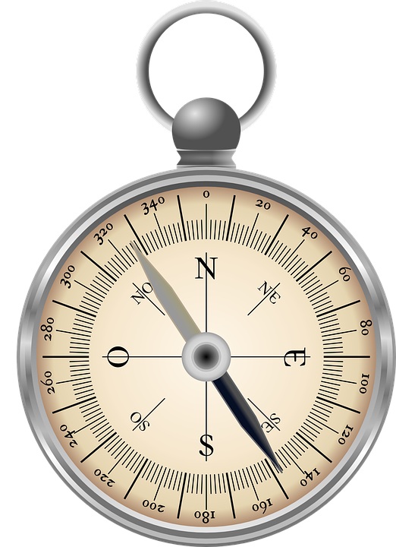
ANTWORTEN SAMMELN
Warum heisst es Norden, Süden, Westen und Osten?
SchulArena.com
Notes:
Bildquellen:
Bild Kompass, Quelle: Pixabay (https://pixabay.com/de/vectors/kompass-richtungen-norden-s%c3%bcd-ost-159202/)

Slide 5
In der nordischen Mythologie wird das Himmelsgewölbe von vier Zwergen getragen: Nordri, Sudri, Austri und Vestri. Das Himmelsgewölbe besteht aus dem Schädel eines vom Göttervater Odin erschlagenen Riesen namens Ymir. Ymir gilt als das erste Lebewesen. Jeder Zwerg stützt den Himmel in der Richtung, welche zu seinem Namen passt: Nordri im Norden, Sudri im Süden,
LÖSUNG
Warum heisst es Norden, Süden, Westen und Osten?
SchulArena.com
SchulArena.com
Notes:
Bildquellen:
Bild Bleistift, Quelle: Pixabay (https://pixabay.com/de/vectors/bleistift-bearbeiten-schreiben-1542024/)

Slide 6
Vestri im Westen und Austri im Osten. Die Namen kommen in einem Werk des isländischen Dichters Snorri Sturluson aus dem 13. Jahrhundert vor. Das Werk heisst „Snorra Edda“ (auch genannt Prosa-Edda / jüngere Edda), und in ihm sind altnordische Mythen und Überlieferungen festgehalten. Die vier Zwerge kommen aber auch schon in einem Lied aus dem 10. Jahrhundert vor.
LÖSUNG
Warum heisst es Norden, Süden, Westen und Osten?
SchulArena.com
SchulArena.com
Notes:
Bildquellen:
Bild Seite, Quelle: Pixabay (https://pixabay.com/de/illustrations/seite-heft-blatt-note-tagebuch-5007774/)

